Slide 1

Control de versiones con Git
TR13_Velasco_Vazquez_Yara

Slide 2


Introducción
Para realizar los pasos de este trabajo, utilizaremos una cuenta disponible de Github para subir el trabajo a remoto y el programa Git Bash con ello

Slide 3
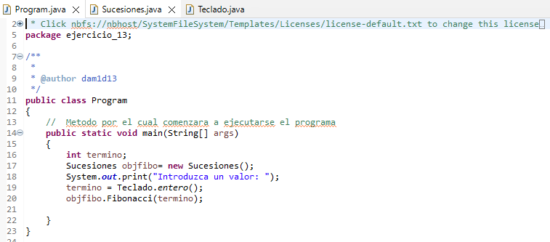
1ª Parte: Código sin Documentar
Contamos con la clase Program para comprobar el funcionamiento de la clase principal y pedirá un valor al usuario

Slide 4
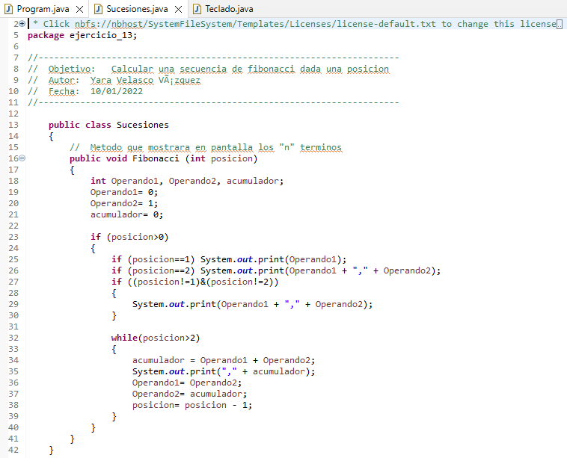
1ª Parte: Código sin Documentar
La clase Sucesiones que se basará en mostrar la sucesión de Fibonacci dado una posición que introduzca el usuario. Esta sucesión comienza con los números 0 y 1 y a partir de estos, cada elemento es el resultado de la suma de los dos anteriores.

Slide 5
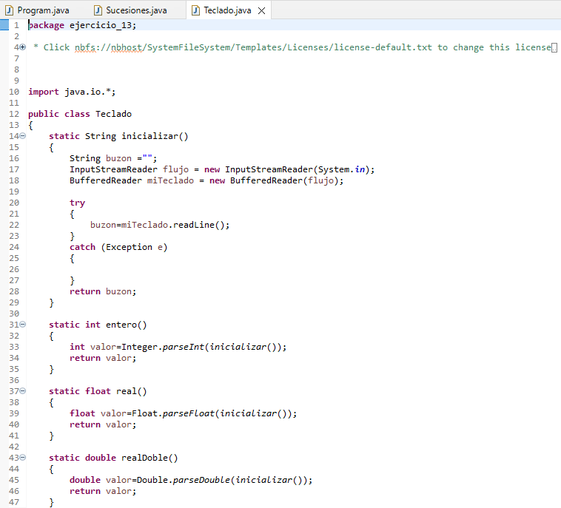
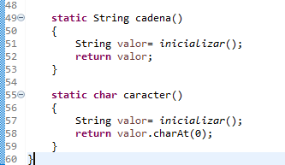

1ª Parte: Código sin Documentar
La clase Teclado necesaria para la lectura de datos:
El resultado del funcionamiento del programa

Slide 6
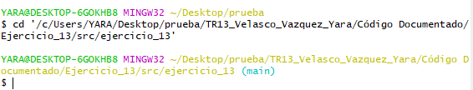
2ª Parte: Documentación con Javadoc
Nos posicionaremos con Git Bash en la ruta de los códigos del directorio “Código documentado” con el comando “cd”
Tendremos la rama principal (main) con una versión estable de nuestro proyecto y otra rama “Develop” en la que poder trabajar

Slide 7
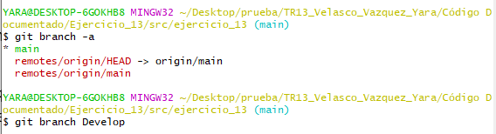
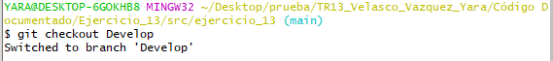
2ª Parte: Documentación con Javadoc
Con “git branch -a” observamos todas las ramas que hay disponibles y en cuál de ellas nos encontramos
Crearemos una rama llamada “Develop” escribiendo “git branch Develop” y nos colocamos en ella con “git checkout Develop”

Slide 8
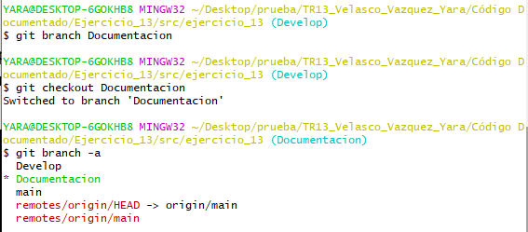
2ª Parte: Documentación con Javadoc
Creamos otra rama dentro de “Develop” para poder tener varias versiones del código a la vez, en mi caso crearé una nueva rama llamada “Documentacion” y me sitúo en ella

Slide 9
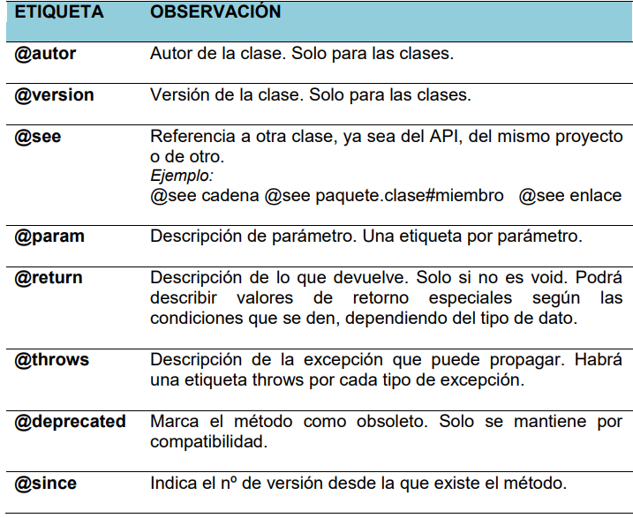
2ª Parte: Documentación con Javadoc
Javadoc nos permite detectar errores y añadir nuevas funcionalidades por lo que trabajaremos colocando los comentarios y etiquetas correspondientes en los códigos para su documentación

Slide 10
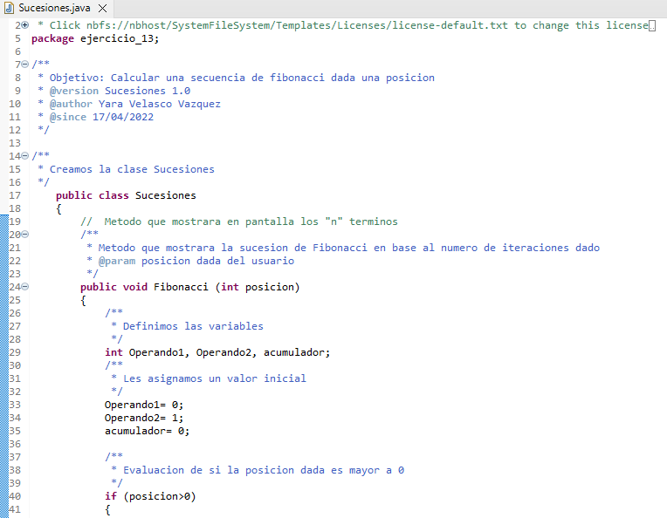
2ª Parte: Documentación con Javadoc
El resultado con los tags y comentarios con Javadoc sería el siguiente para la clase Sucesiones

Slide 11
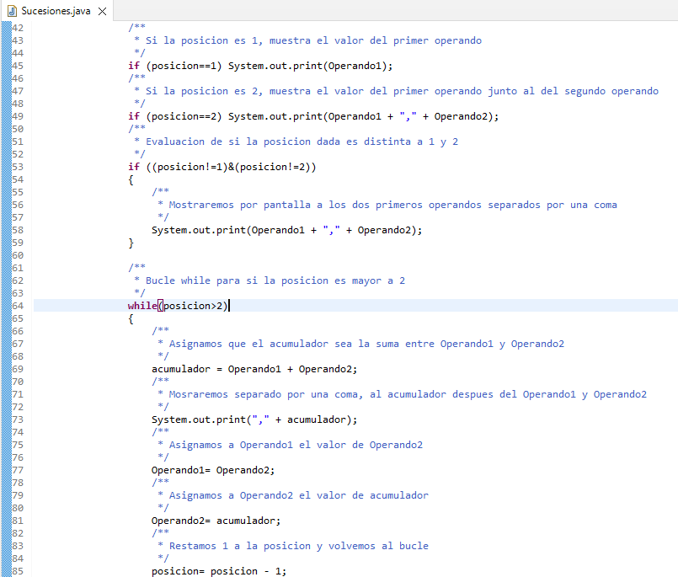
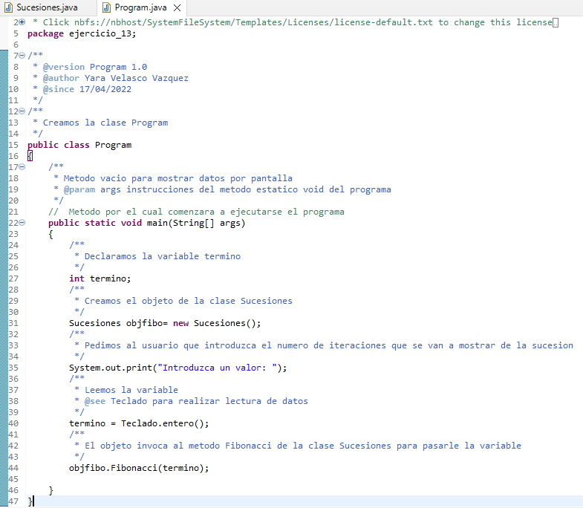
2ª Parte: Documentación con Javadoc
Para la clase Program:

Slide 12
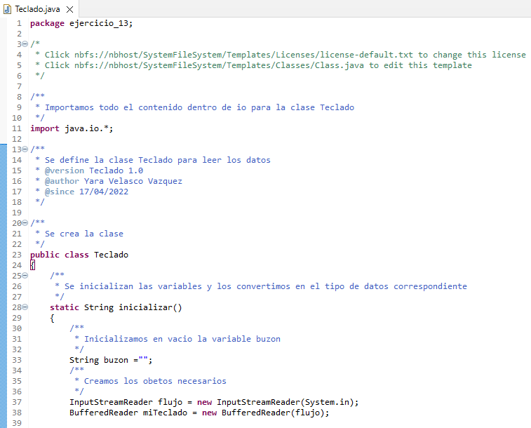
2ª Parte: Documentación con Javadoc
Para la clase Teclado:

Slide 13
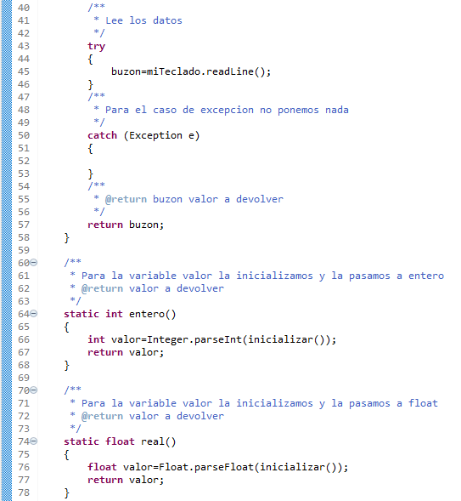
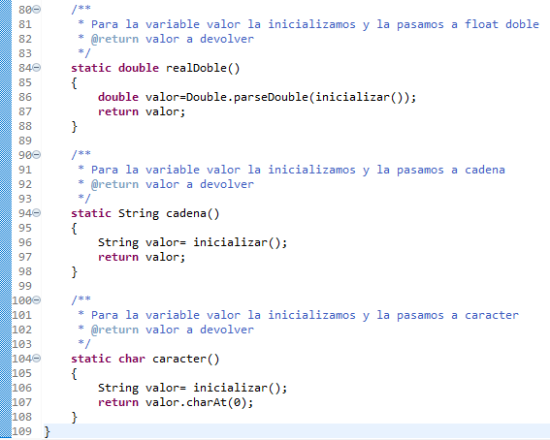
2ª Parte: Documentación con Javadoc

Slide 14
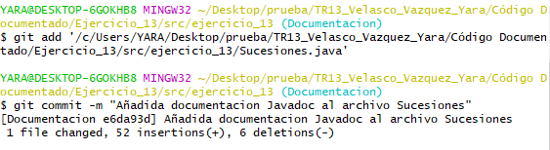
2ª Parte: Documentación con Javadoc
Ahora añadiremos al repositorio local los cambios realizados sobre los códigos con las etiquetas y comentarios de Javadoc con el comando “git add” y añadimos un comentario con “git commit -m” sobre lo que se hizo. Hacemos esto con los 3 ficheros

Slide 15
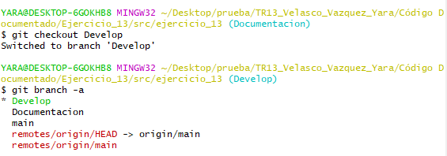
2ª Parte: Documentación con Javadoc
Ahora empezaremos a subir ramas hasta llegar a la principal donde subiremos las modificaciones desde el local al remoto
Primero nos cambiamos a la rama “Develop” que se encuentra antes de la rama “Documentacion”

Slide 16
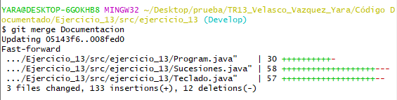
2ª Parte: Documentación con Javadoc
Subimos los cambios de la rama de abajo que es “Documentacion” a “Develop” con el comando “git merge Documentacion”

Slide 17
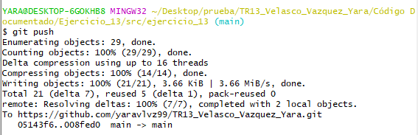
2ª Parte: Documentación con Javadoc
Hacemos el mismo proceso para la rama “main”; nos cambiamos de rama, subimos los cambios que contiene “Develop”
Finalmente, escribimos “git push” para subir los cambios al repositorio remoto

Slide 18
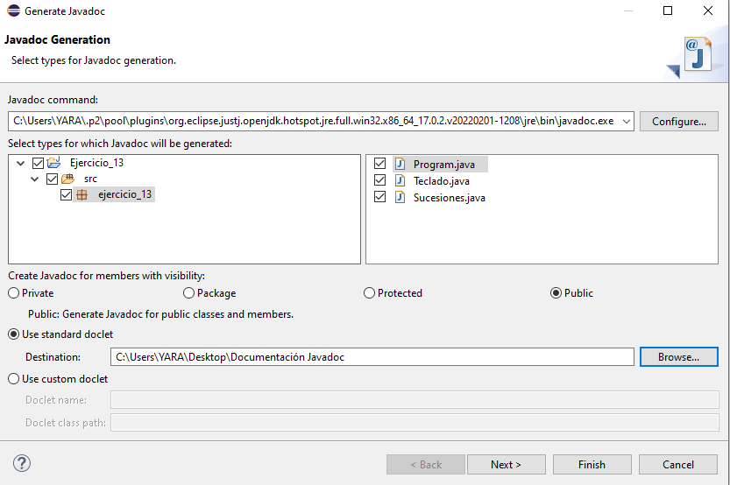
2ª Parte: Documentación con Javadoc
Con esto podemos generar la documentación con “Generate Javadoc” desde Project en el menú y crearemos la carpeta destino donde se meterá este contenido
Escogemos las clases a documentar del proyecto e indicaremos con la opción Browse la carpeta destino donde se almacenará el código HTML y le damos a Next

Slide 19
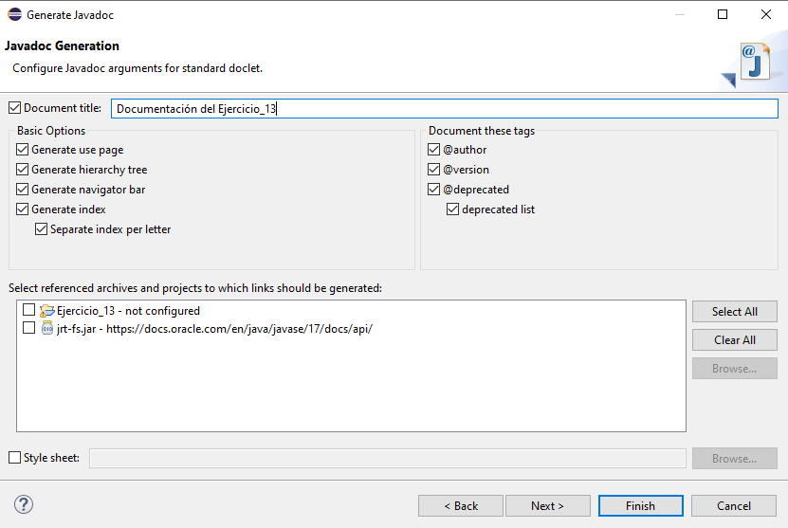
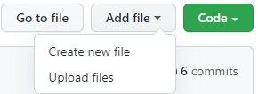
2ª Parte: Documentación con Javadoc
Escribimos el título del documento HTML que se va a generar y finalizaríamos este proceso con Finish
Subimos la carpeta creada al repositorio con “Add file” y “Upload files”

Slide 20
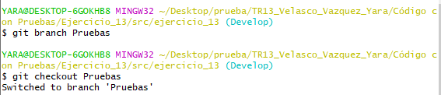
3ª Parte: Pruebas con JUnit
JUnit es una herramienta utilizada para realizar pruebas unitarias en Java, la usaremos para realizar pruebas con el código del programa y así evaluar si el funcionamiento de cada uno de los métodos de las clases se comporta como se espera
Nos vamos a la carpeta “Código con Pruebas” escribiendo “cd” y su ruta. Estando en la rama “Develop” de Git Bash, creamos una nueva rama para realizar las pruebas que la llamaremos “Pruebas” y nos situamos en ella

Slide 21
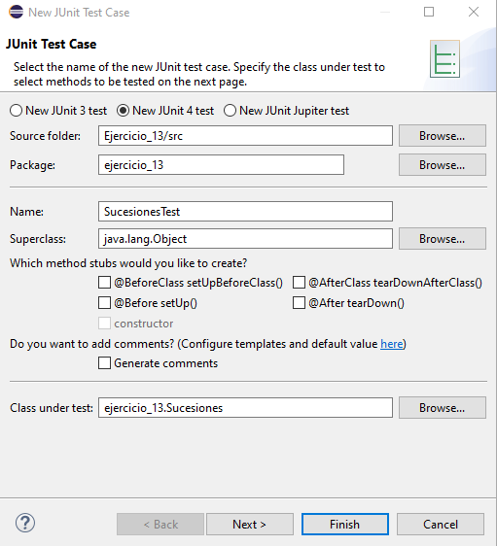
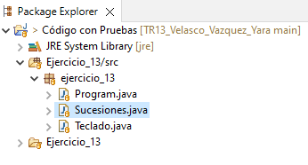
3ª Parte: Pruebas con JUnit
Importamos el proyecto
Seleccionamos la clase Sucesiones del paquete; clic derecho>New>JUnit Test Case
Cambiamos a la opción “New Junit 4 test”

Slide 22
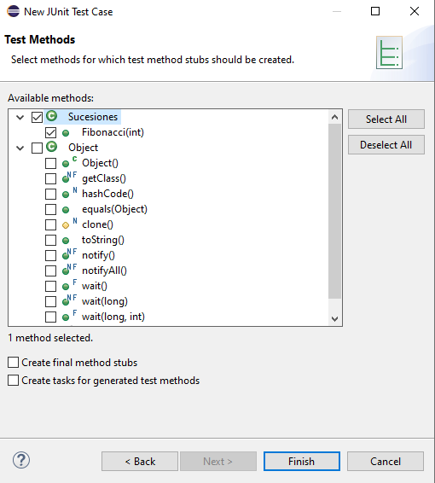
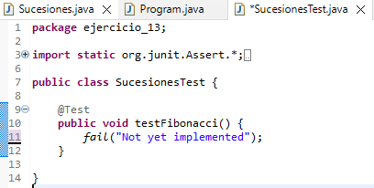
3ª Parte: Pruebas con JUnit
Aquí seleccionaremos los métodos que queremos probar, en este caso solo tiene uno que es el de Fibonacci
Se crea una clase de prueba que se muestra así por defecto

Slide 23
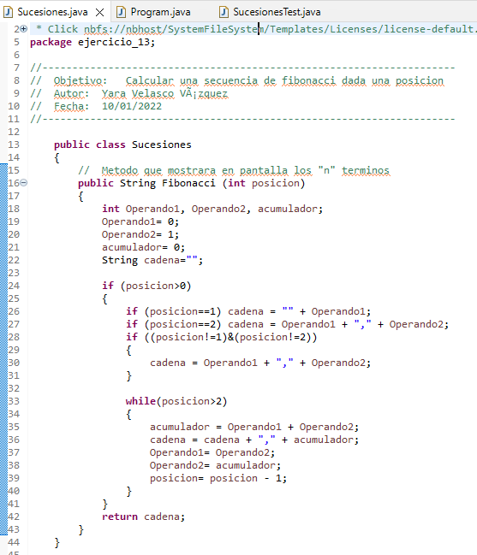
3ª Parte: Pruebas con JUnit
Con el código siguiente, cambiamos el método void a un string y añadimos una variable para realizar la clase de prueba

Slide 24
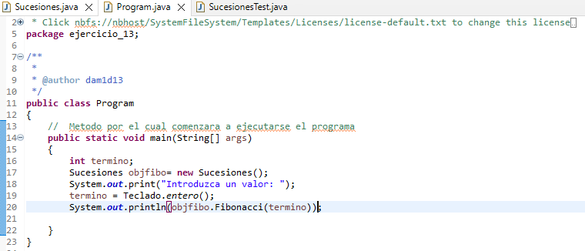
3ª Parte: Pruebas con JUnit
Modificamos también el programa

Slide 25
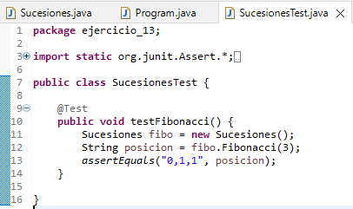
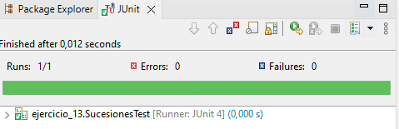
3ª Parte: Pruebas con JUnit
Añadimos el código a la clase de prueba para que compruebe el programa
Este sería el resultado que nos indica que la prueba ha sido exitosa

Slide 26
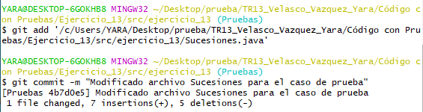
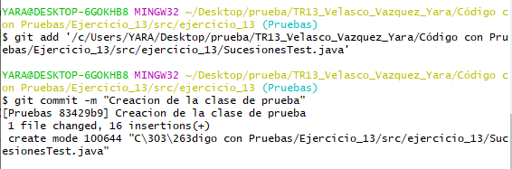
3ª Parte: Pruebas con JUnit
Añadimos cada archivo modificado y escribimos un comentario en relación a los hechos

Slide 27
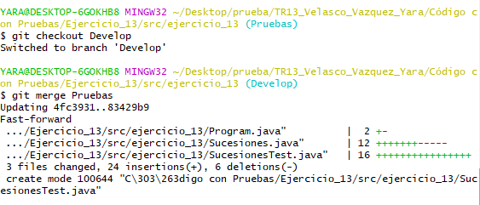
3ª Parte: Pruebas con JUnit
Nos cambiamos a la rama “Develop” y subimos el contenido

Slide 28
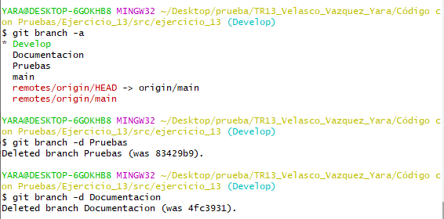
3ª Parte: Pruebas con JUnit
Borramos las ramas que creamos con “git branch -d”

Slide 29
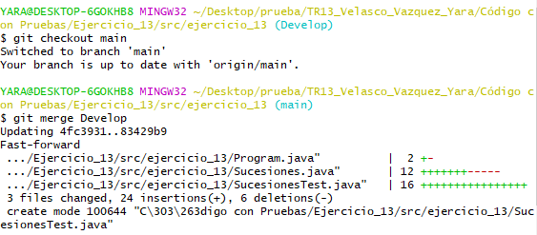

3ª Parte: Pruebas con JUnit
Nos cambiamos a la rama principal y subimos el contenido de “Develop” y lo borramos

Slide 30
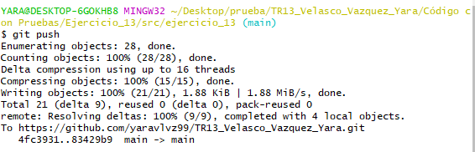
3ª Parte: Pruebas con JUnit
Y finalizaríamos este proceso con un push para subir los cambios a remoto

Slide 31
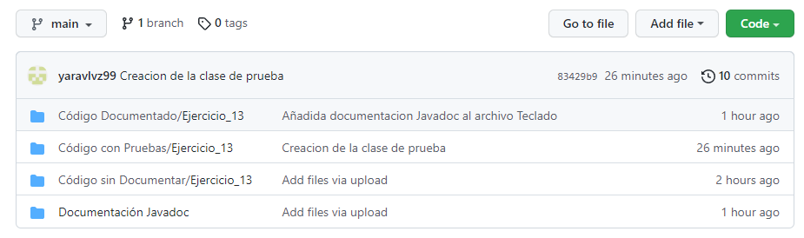
3ª Parte: Pruebas con JUnit
Así quedaría el repositorio con los cambios realizados

